Slide 1
Завтрак 5 апреля 2025 г. в столовой МБОУ СОШ №2 им. П.И. Арчакова ст. Старощербиновская
Notes:
Оригинальные шаблоны для презентаций: https://presentation-creation.ru/powerpoint-templates.html
Бесплатно и без регистрации.

Slide 2
Ингредиенты
1
Мясо птицы
2
Рис
3
Лук
4
Морковь
5
Соль, перец (по вкусу)

Slide 3
«ПЛОВ»

Slide 4
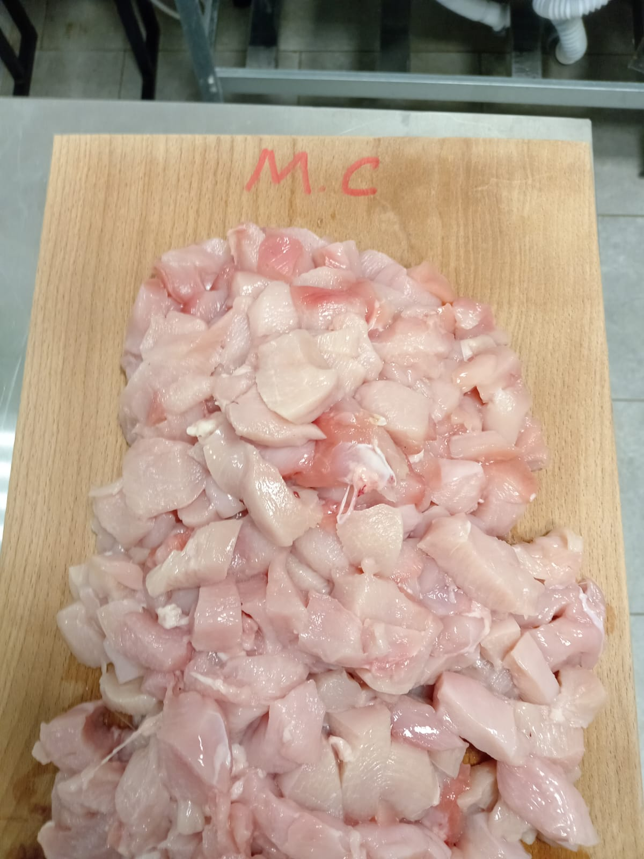

Slide 5
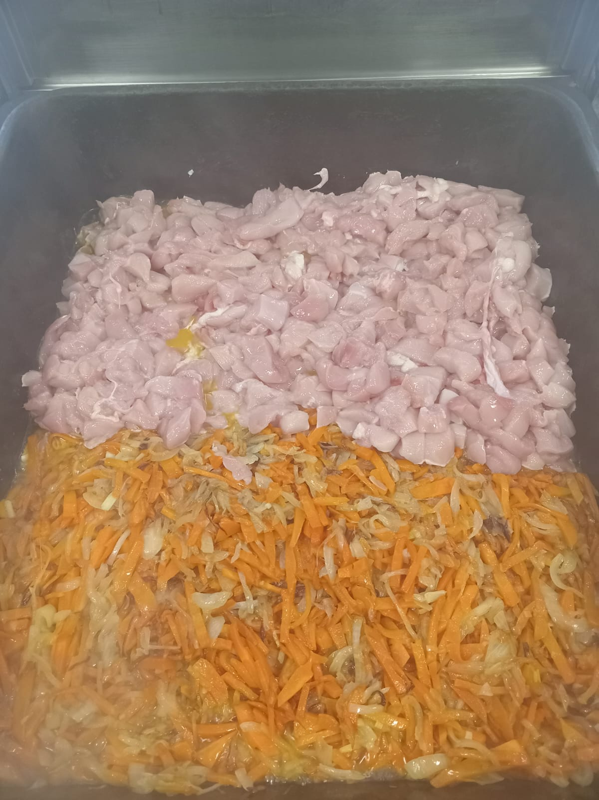
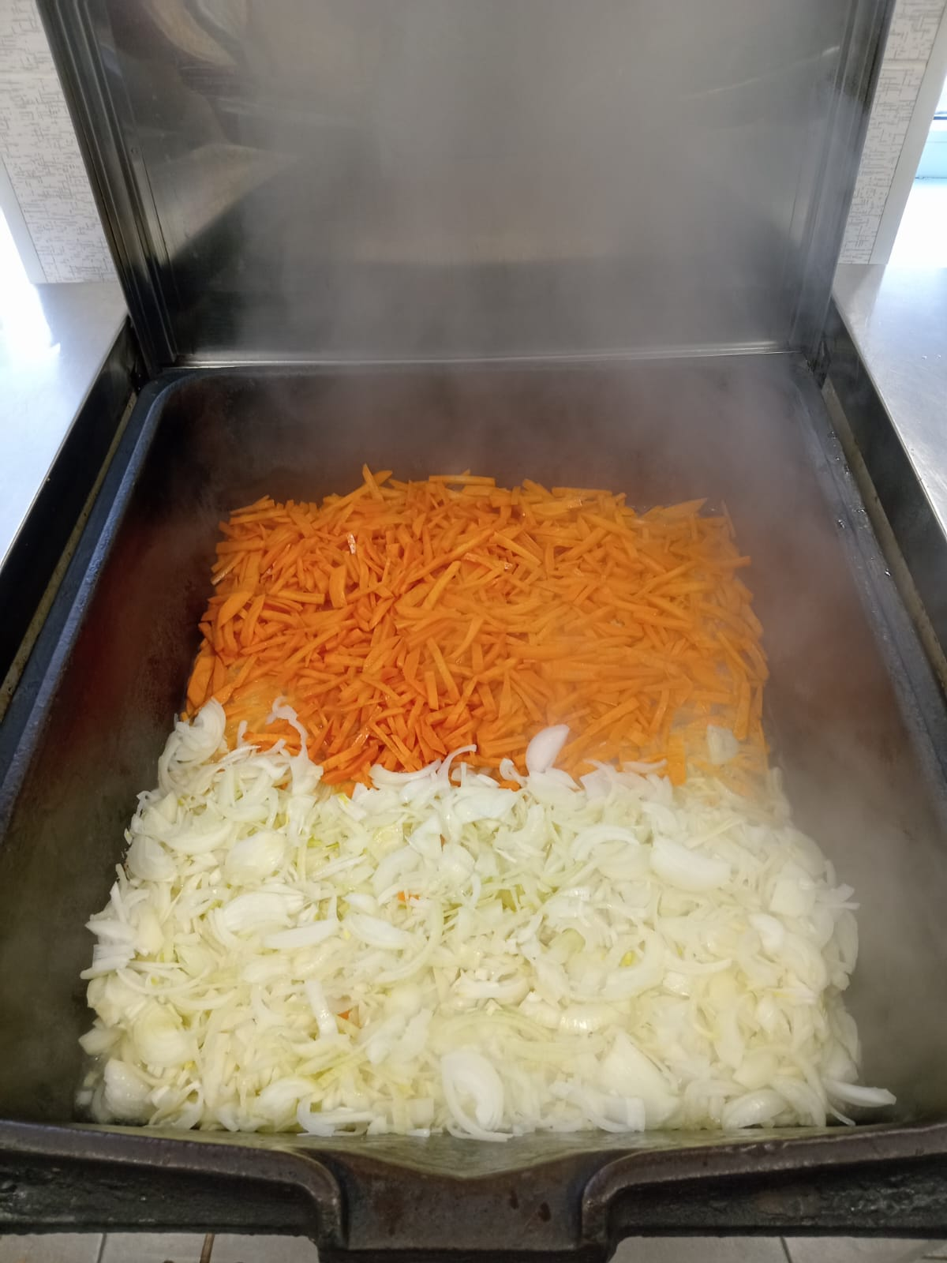

Slide 6
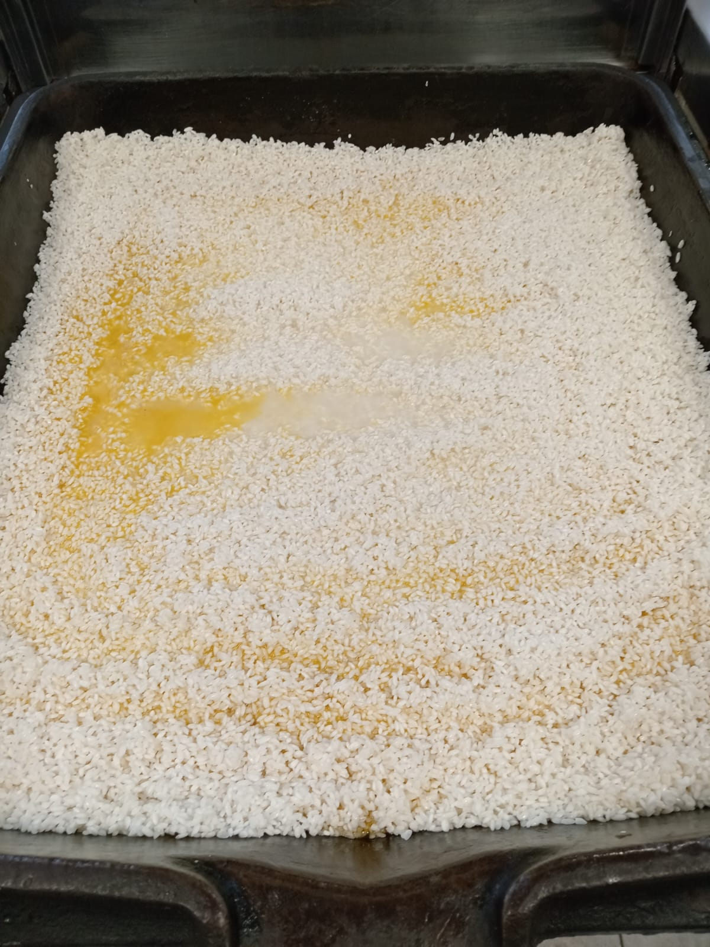

Slide 7
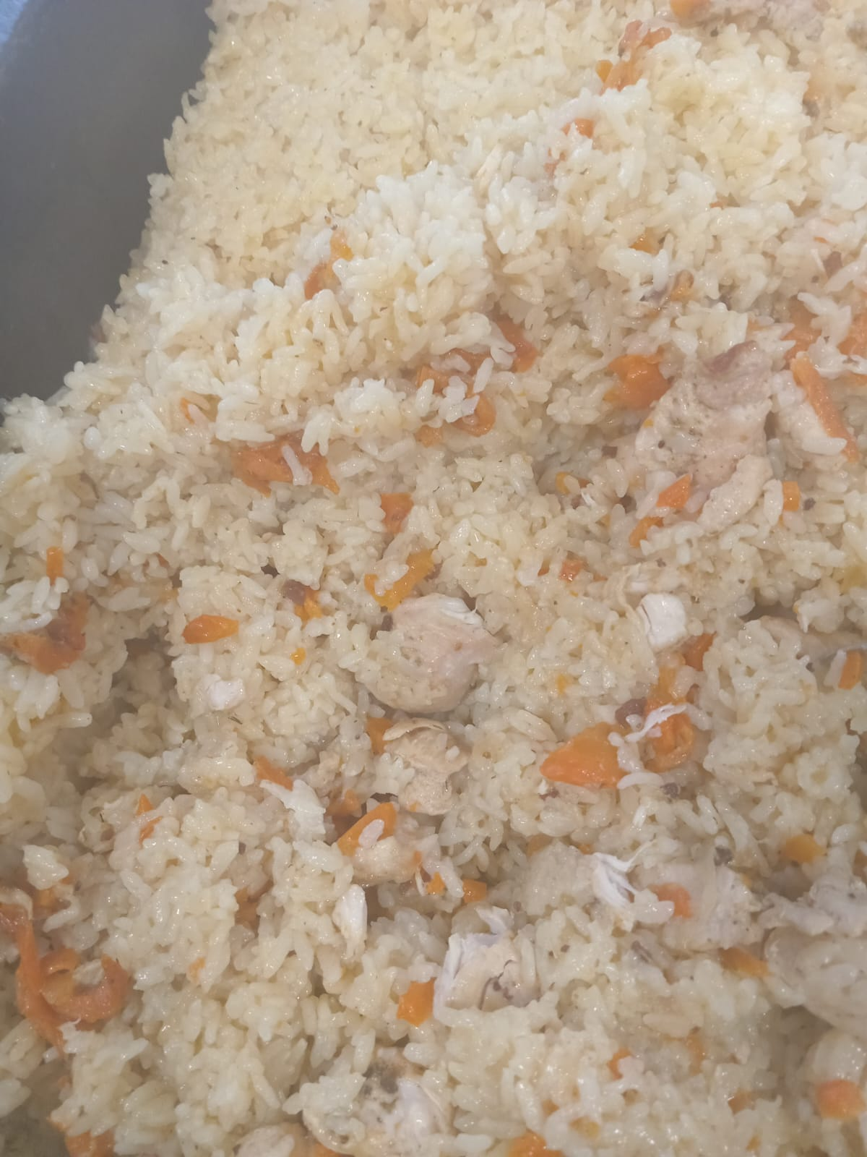
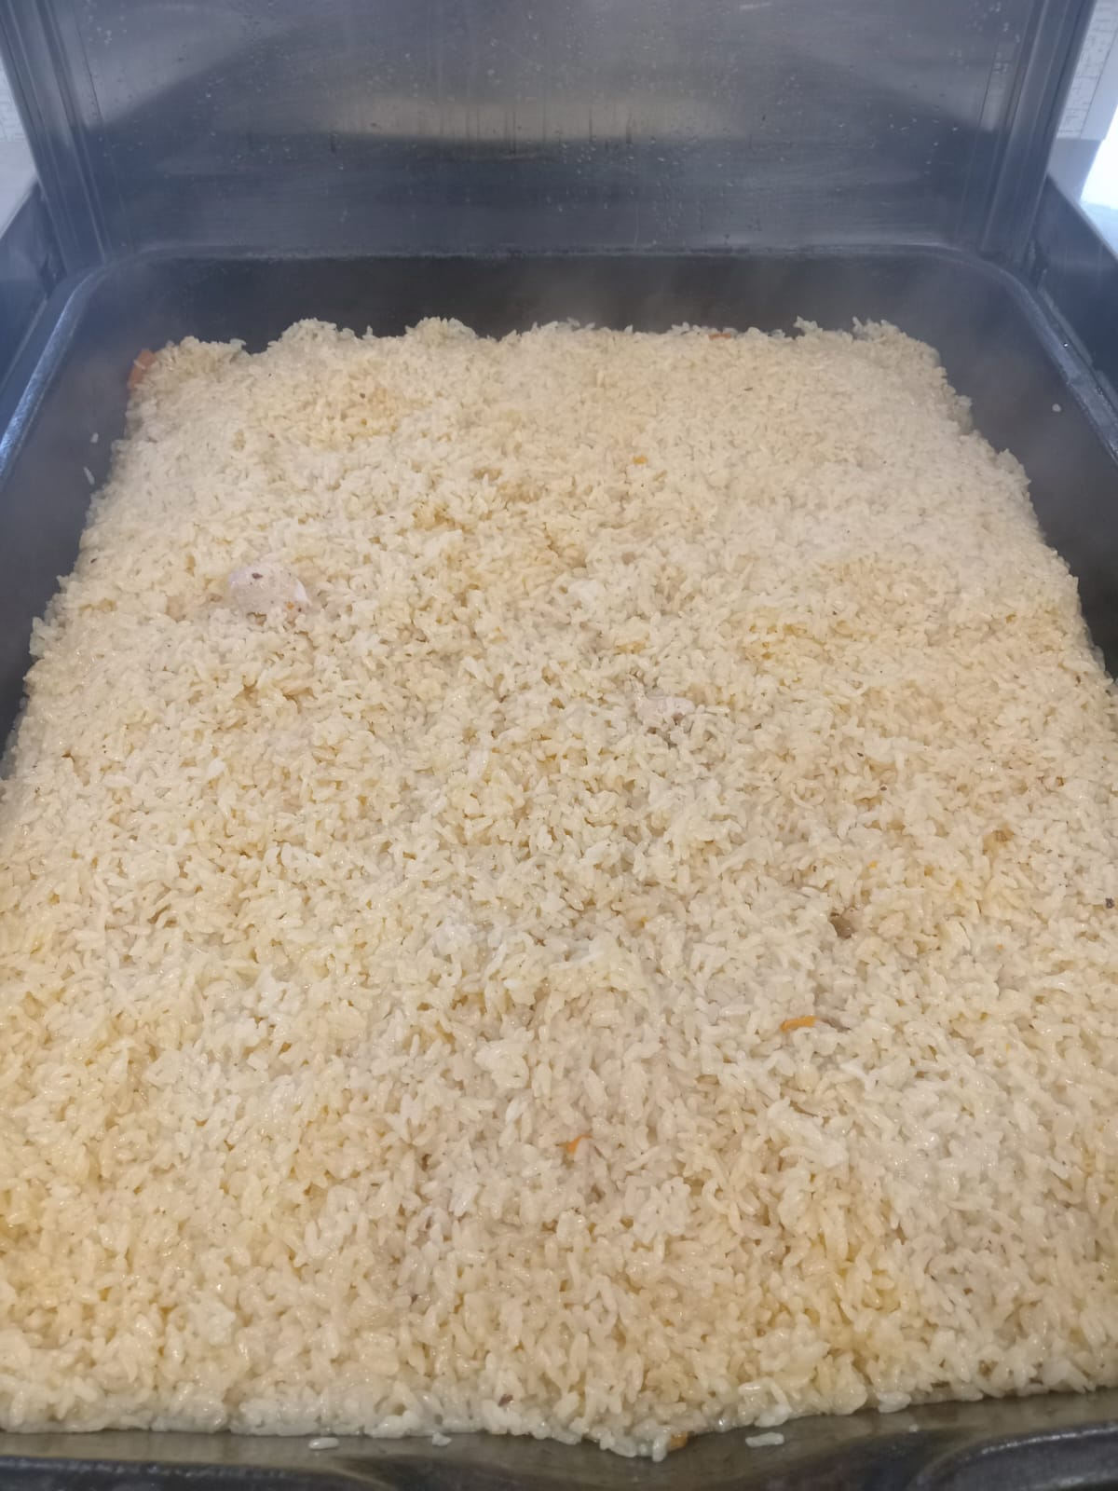

Slide 8
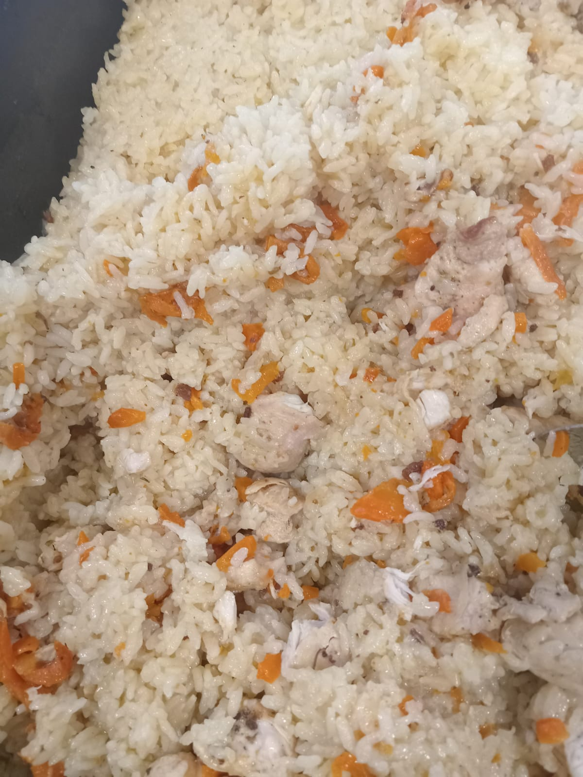

Slide 9
Название блюда происходит от санскр. पुलाक pulâka («рисовый шарик»), далее оно попало в хинди पुलाव pulāu/palāu, → перс. پلو‎ polov («приготовленный рис»), → тур. pilâv («приготовленный рис»), → рус. плов.
Плов — блюдо восточной кухни, основу которого составляет варёный рис . Основному рецепту плова более 2500 лет. Отличительным свойством плова является его рассыпчатость, достигаемая соблюдением технологии приготовления риса и добавлением в плов животного или растительного жира, препятствующего слипанию крупинок.
Посуда для подачи плова на стол называется пловница, в Средней Азии — ляган или табак/тавак/товок.

Slide 10
Приятного аппетита!

